Slide 1
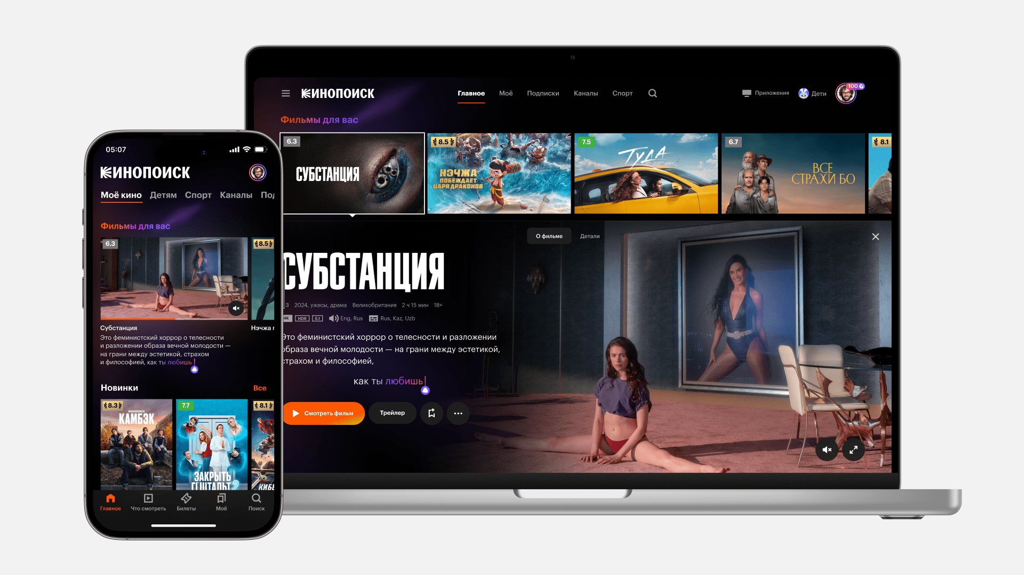

КИНОПОИСК
Стратегия продукта
на основе данных
Диагностика контекста и рекомендация CEO
Зименкова Софья · Давыдов Андрей
Муратов Данил · Пальдяев Дмитрий
Домашнее задание 1
Notes:
Комментарий к слайду:
Мы диагностировали Кинопоиск как зрелый цифровой продукт и проверили, какая стратегия опирается на его реальное преимущество. Логика презентации идет от пользовательской задачи к экономике, конкуренции, рискам и финальной рекомендации.
Источники:
• https://cdn.comss.net/img/112025/kinopoisk3.png

Slide 2
02
Продукт и приоритетный пользователь
Две роли продукта
Онлайн-кинотеатр — просмотр фильмов, сериалов, спорта и телеканалов
Платформа о кино — поиск, рейтинги, рецензии, подборки и билеты
60 млн+
47,5 млн
посетителей платформы в месяц
подписчиков Яндекс Плюса по итогам 2025 года
Приоритетный сегмент
16,5 млн
≈35%
Регулярные пользователи Яндекс Плюса, которые хотят провести вечер за фильмом или сериалом и ценят быстрый выбор
смотрящих Кинопоиск в месяц, I кв. 2025
доля смотрящих в базе Плюса, I кв. 2025
Показатели относятся к разным периодам и описывают разные аудитории
Вывод: рост общей базы Плюса не гарантирует рост Кинопоиска. Стратегическая метрика — доля регулярно смотрящих подписчиков
Стратегия продукта на основе данных
02
Notes:
Комментарий к слайду:
Кинопоиск совмещает онлайн-кинотеатр и бесплатную платформу о кино. Приоритетный пользователь — подписчик Плюса, который регулярно смотрит контент. Общая база Плюса существенно больше аудитории активных зрителей, поэтому продукту важнее наращивать долю смотрящих, чем отчитываться только ростом подписки.
Источники:
• https://www.cnews.ru/news/line/2026-09-01_vitrina_onlajn-kinoteatra
• https://brokerkf.ru/invest/analytics/ideas/yandeks-silnye-rezultaty-po-itogam-2025-goda/
• https://yandex.ru/company/news/25-04-2025

Slide 3
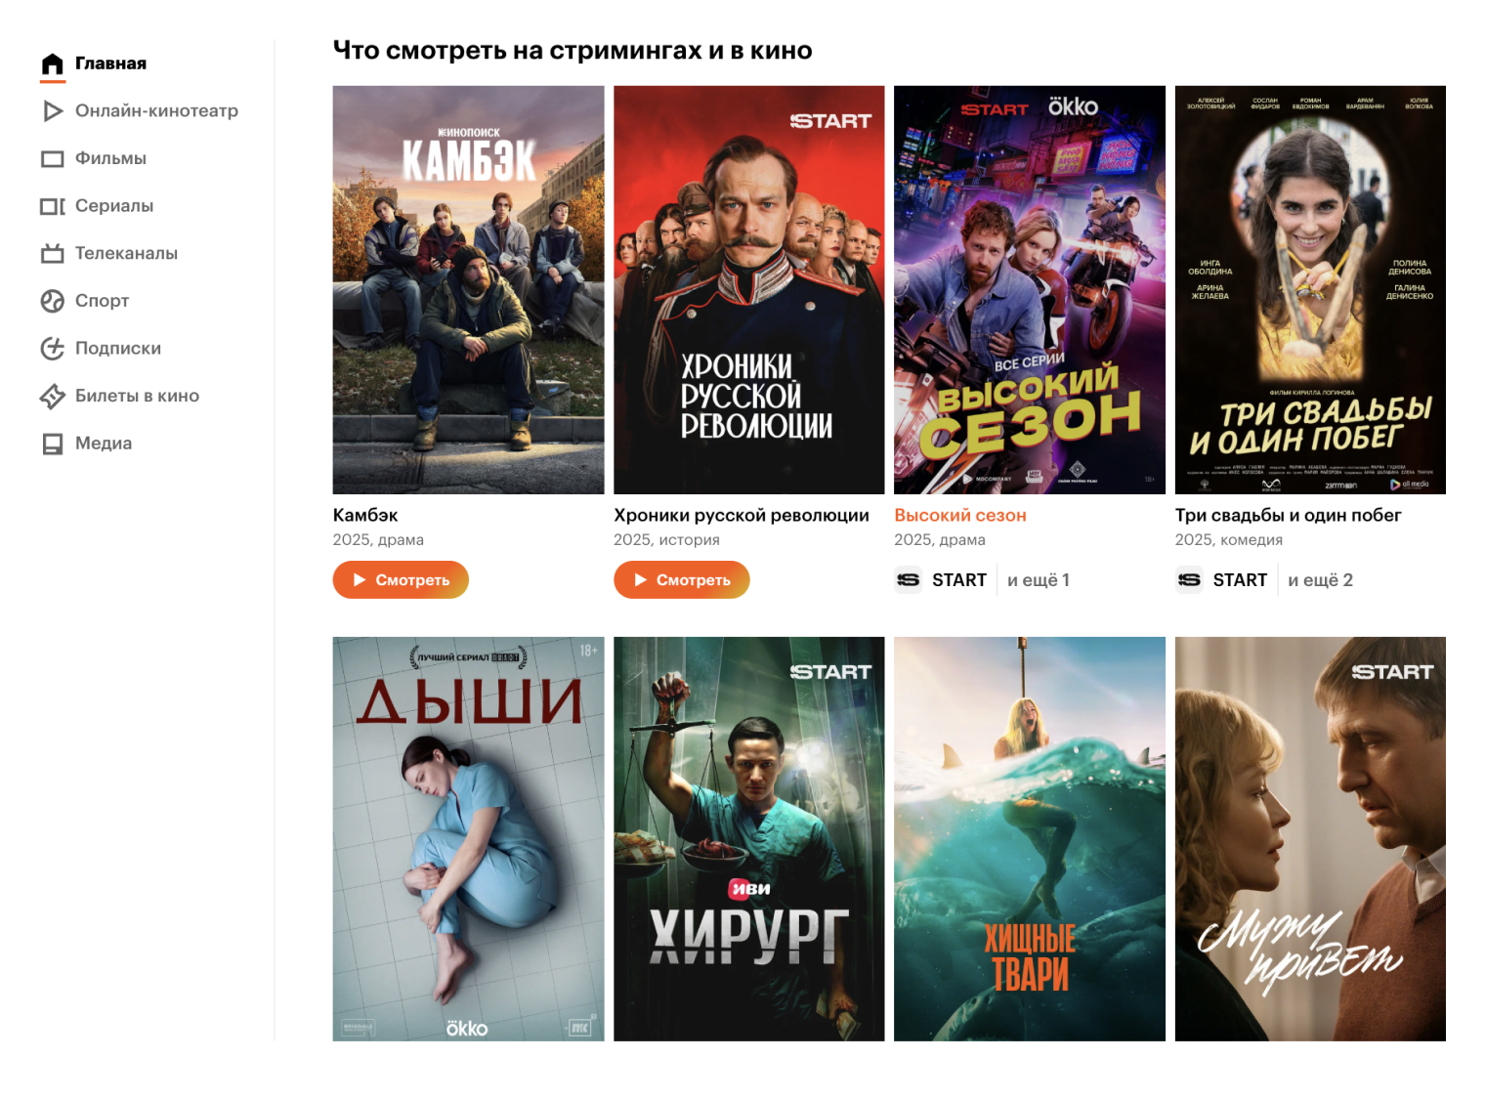
03
JTBD и источник ценности
Ключевой JTBD
Когда у меня появляется свободное время, я хочу быстро найти подходящий фильм или сериал и сразу перейти к просмотру, чтобы не потратить вечер на долгий поиск
Главные боли
Слишком большой выбор: легко потратить время и ничего не включить
Каталог раздроблен: нужный фильм может быть в другой подписке
Ошибка дорого стоит: вечер и деньги уже потрачены
1,2 млрд+
История и данные экосистемы делают персонализацию трудной для копирования
оценок пользователей
Источник ценности: персональный выбор, который сокращает путь от намерения к просмотру
Стратегия продукта на основе данных
03
Notes:
Комментарий к слайду:
Пользователь нанимает продукт не просто для просмотра. Его задача — быстро снять неопределенность и начать отдыхать. Кинопоиск создает ценность через рейтинги, историю взаимодействий и рекомендации. Уникальный актив — накопленный массив оценок и поведенческих данных.
Источники:
• https://www.kinopoisk.ru/media/article/4012047/
• https://habr.com/ru/news/965104/
• https://opis-cdn.tinkoffjournal.ru/mercury/01-kinopoisk-gets-more-ai.png

Slide 4
04
В каком бизнесе находится Кинопоиск
Продуктовый взгляд
Взгляд через потребность
Онлайн-кинотеатр
Навигация и выбор видеоконтента
Конкуренция за каталог, эксклюзивы и стоимость подписки
Кинопоиск становится точкой входа в вечерний просмотр независимо от того, где пользователь продолжит смотреть
11
оригинальных проектов Кинопоиска в 2025 году
40
оригинальных проектов Okko в 2025 году
Рекомендации + рейтинги + витрина партнеров
Стратегия «лучший выбор» опирается на уникальные данные. Стратегия «лучший каталог» требует догонять лидеров по затратам на контент
Стратегия продукта на основе данных
04
Notes:
Комментарий к слайду:
Если определить Кинопоиск как обычный онлайн-кинотеатр, слабость видна в гонке за оригинальным контентом. Более сильная позиция — бизнес навигации и выбора. Она соответствует JTBD и опирается на активы, которых нет у конкурентов в таком масштабе.
Источники:
• https://www.kinometro.ru/analytics/show/name/russtreaming_itogi25_06052026
• https://www.ixbt.com/news/2026/07/30/425815-vse-premery-pod-rukoi-kinopoisk-obieedinil-rekomendacii-raznyx-strimingov.html
• https://www.cnews.ru/news/line/2026-09-01_vitrina_onlajn-kinoteatra

Slide 5
05
Бизнес-модель и драйверы экономики
Выручка Кинопоиска, млрд ₽
Откуда приходит выручка
01
Яндекс Плюс
базовая подписка и удержание внутри бандла
02
Опции и партнеры
спорт, Амедиатека, Start, Иви, Kion
03
TVOD и лицензирование
покупка, аренда и контентные права
≈40%
+44,9%
Главный рычаг: вовлечь «спящих» подписчиков и повышать ARPU без разгона затрат на контент
подписчиков Плюса смотрят Кинопоиск ежемесячно
рост подписочной выручки Плюса в 2025 году
Стратегия продукта на основе данных
05
Notes:
Комментарий к слайду:
Экономика Кинопоиска связана с Плюсом. Базовая подписка дает масштаб, а опции, партнерские продажи и отдельные покупки повышают средний доход. Главный продуктовый рычаг — переводить подписчиков из состояния «платит, но не смотрит» в регулярный просмотр.
Источники:
• https://www.tadviser.ru/index.php/Компания:Кинопоиск
• https://yandex.ru/company/news/17-02-2026
• https://yandex.ru/company/news/25-04-2025

Slide 6
06
Карта конкуренции и заменителей
1
Прямые конкуренты
контент и экосистемы
Okko, Wink, Иви, Kion, Premier, Start
Главная угроза
VK Видео
2
Бесплатное видео
тот же вечерний экран без платы
VK Видео, Rutube, YouTube, онлайн-ТВ
81,5 млн
3
Нелегальный просмотр
закрывают дыры в каталоге
месячная аудитория в декабре 2025 года
пиратские кинотеатры и торренты
до 241 мин
4
Другие способы отдыха
решают ту же задачу отдыха
просмотра в день на Smart TV
соцсети, игры, книги, поход в кино
Прямых конкурентов Кинопоиск частично превращает в партнеров. Бесплатные платформы встроить в витрину нельзя, поэтому борьба смещается за время пользователя
Стратегия продукта на основе данных
06
Notes:
Комментарий к слайду:
Конкуренция шире рынка подписных кинотеатров. Прямые игроки одновременно становятся партнерами Кинопоиска. Самая опасная зона — бесплатное видео, потому что оно претендует на тот же вечерний сценарий и тот же телевизор, но не требует подписки.
Источники:
• https://cinemaplex.ru/2026/03/03/itogi-2025-goda-dlya-onlajn-kinoteatrov-rossii.html
• https://rb.ru/news/vk-video-stal-samym-populyarnym-videoservisom-v-rossii-v-2026-godu-obognal-youtube-i-rutube/
• https://vc.ru/marketing/3046418-auditoriya-sotsialnykh-setey-v-rossii
• https://www.cnews.ru/news/line/2025-07-10_polovina_kinoprokatnyh_premer

Slide 7
07
Стадия жизненного цикла и новая кривая роста
Рынок
Поздний рост
≈20%
Рынок вырос примерно на 45% в 2025 году, но прогноз на 2026 год снижается до ≈20%
ожидаемый рост рынка в 2026 году
Продукт
Ранняя зрелость
+21%
Лидер около трети рынка, рост близок к рынку, база Плюса замедляется, фокус переходит на эффективность
рост базы Плюса в 2025 году против +26% годом ранее
Новая кривая роста
Привлечение
›
Удержание
›
Рост ARPU
›
Платформа выбора
Стратегия продукта на основе данных
07
Notes:
Комментарий к слайду:
Продукт достиг ранней зрелости, хотя рынок еще растет. Темпы рынка замедляются, а база Плюса растет медленнее. Поэтому прежняя модель привлечения дает меньше эффекта. Новая кривая роста должна прийти из удержания, ARPU и платформенной роли.
Источники:
• https://vc.ru/media/2767618-vyruchka-onlajn-kinoteatrov-2025
• https://cinemaplex.ru/2026/03/03/itogi-2025-goda-dlya-onlajn-kinoteatrov-rossii.html
• https://www.kinometro.ru/analytics/show/name/russtreaming_itogi25_06052026
• https://brokerkf.ru/invest/analytics/ideas/yandeks-silnye-rezultaty-po-itogam-2025-goda/

Slide 8
08
Несущие предположения и стратегические риски
Два самых хрупких предположения
01
Выбор конвертируется в удержание и деньги
02
Платный опыт выигрывает борьбу за внимание
Проверка: A/B-тест рекомендаций, партнерская выручка и повторные взаимодействия
Проверка: вечернее время на Smart TV, отток и причины перехода к бесплатному видео
Остальные условия
Доля смотрящих в Плюсе растет
Партнерства усиливают Кинопоиск
Рынок и подписка сохраняют устойчивость
Если предположения ложны
VK Видео забирает вечер
«Спящие» подписчики
Утечка аудитории партнерам
Okko копирует модель
Стратегия продукта на основе данных
08
Notes:
Комментарий к слайду:
Стратегия держится на пяти допущениях, но два требуют проверки в первую очередь. Первое: качество выбора действительно приносит деньги и удержание. Второе: платный продукт способен удержать внимание против бесплатных платформ. Если эти допущения ложны, основная ставка теряет смысл.
Источники:
• https://habr.com/ru/news/965104/
• https://rb.ru/news/vk-video-stal-samym-populyarnym-videoservisom-v-rossii-v-2026-godu-obognal-youtube-i-rutube/
• https://vc.ru/media/2330878-kinopoisk-obnovil-podpiski-na-servisy-bez-yandeks-plyusa

Slide 9
09
Стратегические ставки на 3–5 лет
Основная ставка
Единая платформа выбора видео поверх всех подписок
Метрика: доля выборов через Кинопоиск, удержание и партнерская экономика
02
Конверсия бесплатной воронки
Перевести справочную аудиторию в просмотр через рекомендации и быстрый переход к контенту
03
Спорт и события
Повысить частоту возвращений и ARPU, если окупаются права и удержание после турниров
04
Ответ бесплатному видео
Сократить путь до просмотра и доказать преимущество платного опыта на Smart TV
Контр-ставка: если выбор не монетизируется, усилить роль рейтингов и данных и оптимизировать вклад Кинопоиска в Яндекс Плюс
Стратегия продукта на основе данных
09
Notes:
Комментарий к слайду:
Основная ставка одна: стать лучшим инструментом выбора поверх разных подписок. Остальные направления включаются по результатам проверки предположений. Конверсия справочной аудитории поддерживает долю смотрящих, спорт повышает частоту и ARPU, а улучшенный Smart TV сценарий отвечает бесплатному видео.
Источники:
• https://www.ixbt.com/news/2026/07/30/425815-vse-premery-pod-rukoi-kinopoisk-obieedinil-rekomendacii-raznyx-strimingov.html
• https://www.kinometro.ru/news/show/name/yandex_2025_q2_29072025
• Материалы командной диагностики, разделы 7–8

Slide 10
10
Рекомендация
Итог диагностики за одну минуту
01
02
03
Преимущество
Главный риск
Ставка
Данные о вкусах, рейтинги и рекомендации превращают Кинопоиск в сильную точку выбора
Бесплатные видеоплатформы забирают вечернее внимание, пока часть подписчиков Плюса не смотрит Кинопоиск
Развивать единую платформу выбора и партнерскую витрину, а не соревноваться только размером каталога
Перед масштабированием подтвердить две вещи
Рекомендации повышают удержание и монетизацию, а партнерства не уводят лояльность к конкурентам
Стратегия продукта на основе данных
10
Notes:
Комментарий к слайду:
Главное преимущество Кинопоиска — данные и способность помочь с выбором. Главная угроза — бесплатные платформы, которые забирают время пользователя, пока часть подписчиков Плюса остается неактивной. На горизонте трех-пяти лет рекомендуем развивать платформу выбора. Но крупные инвестиции оправданы только после проверки влияния рекомендаций на удержание и экономики партнерств.
Источники:
• Материалы командной диагностики, разделы 1–9
• https://habr.com/ru/news/965104/
• https://rb.ru/news/vk-video-stal-samym-populyarnym-videoservisom-v-rossii-v-2026-godu-obognal-youtube-i-rutube/

